Slide 1

MyGym
L’app che si prende cura del tuo allenamento
Proposta da:
Francesco Truono
Aniello Petrosino
Vincenzo Liguorino

Slide 2

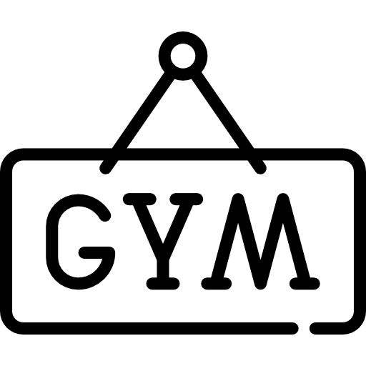
A chi è rivolto?
Sportivi che frequentano le palestre e Personal Trainer
Settore in cui opera?
Gym e Fitness
Tecnologie Da Utilizzare
(Front-end) React
(Back-end) Java-Spring o NodeJs

Slide 3




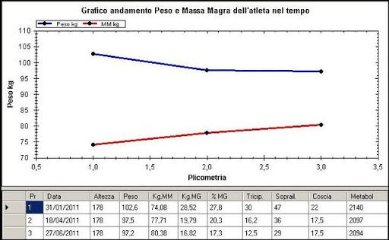
Funzionamento dell’App
Com’è ora:
Informazioni della dieta e dell’allenamento come andamento dei carichi, tempi e misurazioni corporee
Personal Trainer
Atleta
Con i dati ottenuti viene creato un nuovo piano di allenamento e di alimentazione
Atleta

Slide 4
Come sarà dopo la nascita di MyGym:
Consulta la dieta e l’allenamento
Carica la dieta e
l’allenamento
Personal trainer
Atleta
Consulta le misurazioni corporee
Carica le misurazioni corporee
Atleta
Personal trainer

Slide 5
Funzionamento dell’App
Utente
L’Utente viene supportato dall’app durante gli allenamenti.
L’utente ha visibilità delle proprie schede di allenamento e del misure corporee.
L’utente ha la possibilità di modificare autonomamente le schede.
Personal Trainer
Può creare delle schede di allenamento.
Cercare un utente e aggiungerlo alla propria lista di persone da seguire.
Può consultare i dati dell’allenamento e delle misure corporee dell’atleta.

Slide 6
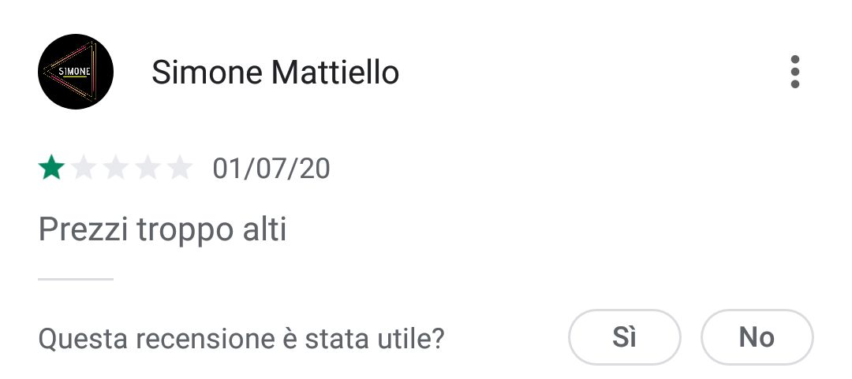
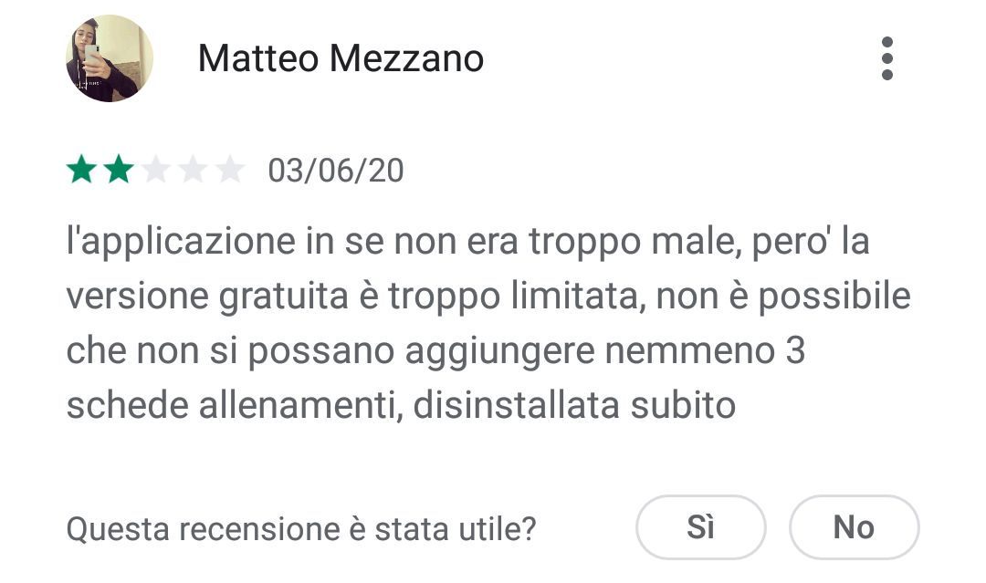
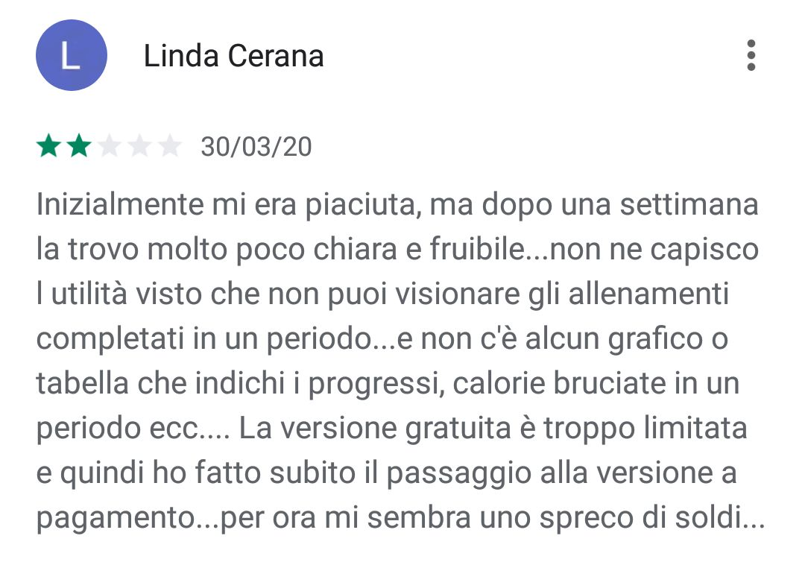
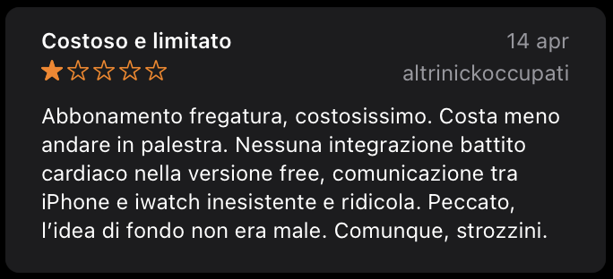
Principali Concorrenti
GymLife – Scheda Palestra
Fitness Allenamenti ed esercizi

Slide 7


Svantaggi
Nessuna che si concentra sulla comunicazione tra il trainer e cliente della palestra
Tutte App sono a pagamento o con piani gratuiti inadeguati
Vantaggi
Comunicazione tra cliente e personal trainer
Viene offerta in maniera gratuita
Continuo e costante monitoraggio dei miglioramenti fisici dell’atleta

Slide 8
Grazie per l’attenzione

